Slide 1

第6章 总线系统
6.1 总线的概念和结构形态
6.2 总线接口
6.3 总线仲裁
6.4 总线的定时和数据传送模式
6.5 PCI总线和PCIe总线

Slide 2
教学目标
了解总线的基本概念，掌握其结构特点及控制方式，了解常用的总线标准。
教学重点
总线的结构形态，总线的仲裁、定时和数据传送方式。
教学难点
总线周期时序 。

Slide 3
6.1 总线的概念和结构形态
6.1.1 总线的基本概念
6.1.2 总线的连接方式
6.1.3 总线的内部结构
6.1.4 总线结构实例

Slide 4
6.1.1 总线的基本概念
数字计算机是由若干系统功能部件构成的，这些系统功能部件在一起工作才能形成一个完整的计算机系统。
总线定义：计算机的若干功能部件之间不可能采用全互联形式，因此就需要有公共的信息通道，即总线。
总线是构成计算机系统的互联机构，是多个系统功能部件之间进行数据传送的公共通路。借助于总线连接，计算机在各系统功能部件之间实现地址、数据和控制信息的交换，并在争用资源的基础上进行工作。

Slide 5
6.1.1 总线的基本概念
总线可分为以下几类：
内部总线：CPU内部连接各寄存器及运算器部件之间的总线。 特点：速度极高。
系统总线：CPU和计算机系统中其他高速功能部件相互连接的总线。 特点：速度较快。
I/O总线：中低速I/O设备相互连接的总线。 特点：速度较低。

Slide 6
6.1.1 总线的基本概念
1、总线的特性
总线的特性可分为：物理特性、功能特性、电气特性、时间特性。
物理特性：总线的物理连接方式（根数、插头、插座形状，引脚排列方式）
功能特性：每根线的功能
电气特性：每根线上信号的传递方向及有效电平范围。
时间特性：规定了每根总线在什么时间有效。

Slide 7
6.1.1 总线的基本概念
2、总线的标准化
相同的指令系统，相同的功能，不同厂家生产的各功能部件在实现方法上几乎没有相同的,但各厂家生产的相同功能部件却可以互换使用，其原因何在呢?
为了使不同厂家生产的相同功能部件可以互换使用，就需要进行系统总线的标准化工作。目前，已经出现了很多总线标准，如PCI、ISA等。
采用标准总线的优点
简化系统设计
简化系统结构，提高系统可靠性
便于系统的扩充和更新

Slide 8
6.1.1 总线的基本概念
2、总线的标准化
总线的性能指标包括：总线宽度、标准传输率（总线带宽）、时钟同步/异步、总线复用、信号线数、总线控制方式等等
总线宽度：一次操作可以传输的数据位数
总线带宽：总线本身所能达到的最高传输速率。
影响因素：布线长度、驱动器/接收器性能、挂的模块数等等
ISA为16位，8MB/s；EISA为32位，33.3MB/s，PCI-2可达64位，132MB/s。
总线宽度不会超过微处理器外部数据总线的宽度。

Slide 9
6.1.1 总线的基本概念
【例1】（1）某总线在一个总线周期中并行传送4个字节的数据，假设一个总线周期等于一个总线时钟周期，总线时钟频率为33MHz，总线带宽是多少?
（2）如果一个总线周期中并行传送64位数据，总线时钟频率升为66MHz，总线带宽是多少?

Slide 10
6.1.1 总线的基本概念
【例1】（1）某总线在一个总线周期中并行传送4个字节的数据，假设一个总线周期等于一个总线时钟周期，总线时钟频率为33MHz，总线带宽是多少?
（2）如果一个总线周期中并行传送64位数据，总线时钟频率升为66MHz，总线带宽是多少?
解：（1）设总线带宽用Dr表示，总线时钟周期用T=1/f表示，一个总线周期传送的数据量用D表示，根据定义可得
Dr=D/T=D×（1/T）=D×f=4B×33×10⁶/s=132MB/s
（2）64位=8B
Dr=D×f=8B×66×10⁶/s=528MB/s

Slide 11
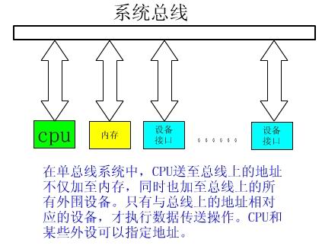
6.1.2 总线的连接方式
适配器（接口）：实现高速CPU与低速外设之间工作速度上的匹配和同步，并完成计算机和外设之间的所有数据传送和控制。
单机系统中总线结构的两种基本类型：
单总线：使用一条单一的系统总线来连接CPU、内存和I/O设备。
CAI
Notes:
低速设备要经过适配器才能挂在总线上

Slide 12
6.1.2 总线的连接方式
单总线结构特点：
在单总线结构中，要求连接到总线上的逻辑部件必须高速运行，以便在某些设备需要使用总线时，能迅速获得总线控制权；而当不再使用总线时，能迅速放弃总线控制权。否则，由于一条总线由多种功能部件共用，可能导致很大的时间延迟。
优点：系统结构灵活，可扩充性强。
缺点：机器速度受单总线速度的限制。

Slide 13
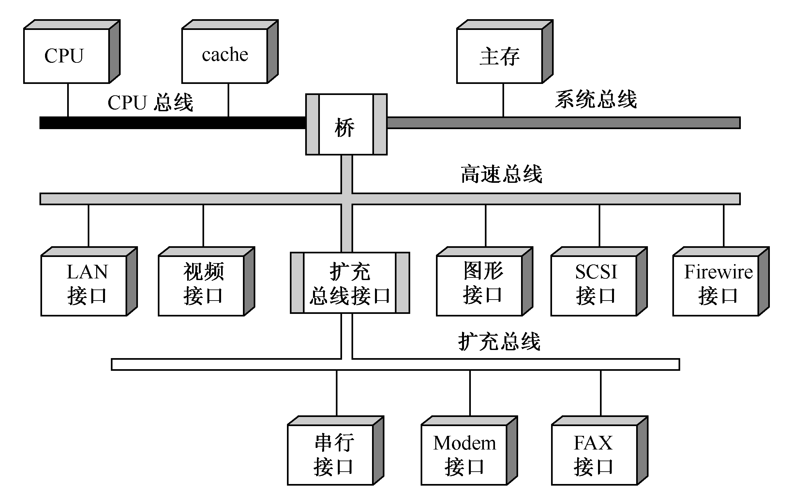
6.1.2 总线的连接方式
多总线：在CPU、主存、I/O设备之间互联采用多条总线。如图所示。
Notes:
与课本图6.2有出入，但本质都是“各种总线，经桥互连；各种设备，经接口接入总线”

Slide 14
6.1.2 总线的连接方式
CPU总线：CPU和cache之间采用
系统总线：主存连在其上，与CPU相连。
高速总线（例如PCI-e）：连接高速LAN（100Mb/s局域网）、视频接口、图形接口、SCSI接口（支持本地磁盘驱动器和其他外设）、Firewire接口（支持大容量I/O设备）。高速总线通过扩充总线接口与扩充总线相连，扩充总线上可以连接串行方式工作的I/O设备。
通过桥（bridge），CPU总线、系统总线和高速总线彼此相连。桥实质上是一种具有缓冲、转换、控制功能的逻辑电路。
多总线结构体现了高速、中速、低速设备连接到不同的总线上同时进行工作，以提高总线的效率和吞吐量，而且处理器结构的变化不影响高速总线。
Notes:
与课本图6.2有出入，但本质都是“各种总线，经桥互连；各种设备，经接口接入总线”

Slide 15
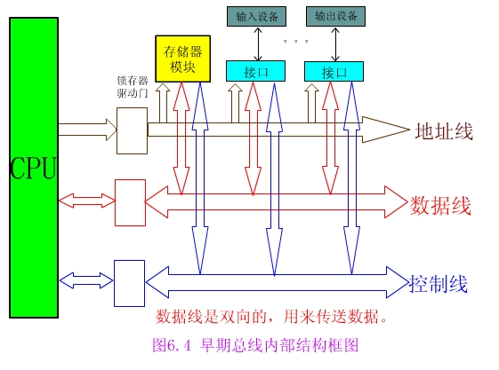
6.1.3 总线的内部结构
早期总线的内部结构如图所示，它实际上是处理器芯片引脚的延伸，是处理器与I/O设备适配器的通道。
这种简单的总线一般也由50～100条线组成，这些线按其功能可分为三类：地址线、数据线和控制线。

Slide 16
6.1.3 总线的内部结构
早期总线结构的不足之处在于：
CPU是总线上惟一的主控者。即使后来增加了具有简单仲裁逻辑的DMA控制器以支持DMA传送，但仍不能满足多CPU环境的要求。
总线信号是CPU引脚信号的延伸，故总线结构紧密与CPU相关，通用性较差。

Slide 17
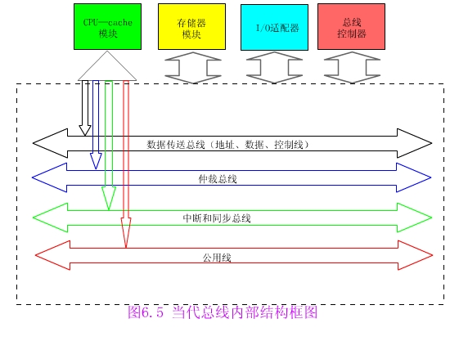
6.1.4 总线的内部结构
当代流行的总线内部结构
数据传送总线： 由地址线、数据线、控制线组成。
仲裁总线： 包括总线请求线和总线授权线。
中断和同步总线：用于处理带优先级的中断操作，包括中断请求线和中断认可线。
公用线： 包括时钟信号线、电源线、地线、系统复位线以及加电或断电的时序信号线等。
Notes:
引入的仲裁总线、中断和同步总线、公用线能支持多CPU架构（多主控）

Slide 18
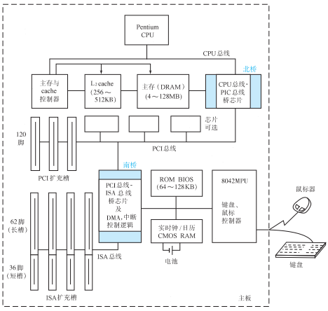
6.1.5 总线结构实例
Pentium计算机主板的总线结构图。
三层次的多总线结构，即有
CPU总线
PCI总线
ISA总线
速度差异较大的设备模块使用不同速度的总线，而速度相近的设备模块使用同一类总线
北桥：连高速
南桥：连低速
Notes:
北桥、南桥：在主板北面和南面

Slide 19
CPU总线： 亦称CPU—存储器总线，是一个64位数据线和32位地址线的同步总线。主存控制器和cache控制器芯片用于管理CPU对主存和cache的存取操作。CPU是该总线的主控者，但必要时可放弃总线控制权。
PCI总线： 用于连接高速的I/O设备模块。采用集中式仲裁方式，有专用的PCI总线仲裁器。
ISA总线： 用于连接低速I/O设备。
“桥”：CPU总线、PCI总线、ISA总线通过两个“桥”芯片连成整体，即北桥和南桥。桥芯片的作用： 信号速度缓冲、电平转换和控制协议的转换等。
（Note）为什么叫“南桥”、“北桥”？
（Courtesy: POWERCERT, tinychar@bilibli）

Slide 20
6.2 总线接口
6.2.1 信息传送方式
6.2.2 总线接口的基本概念

Slide 21
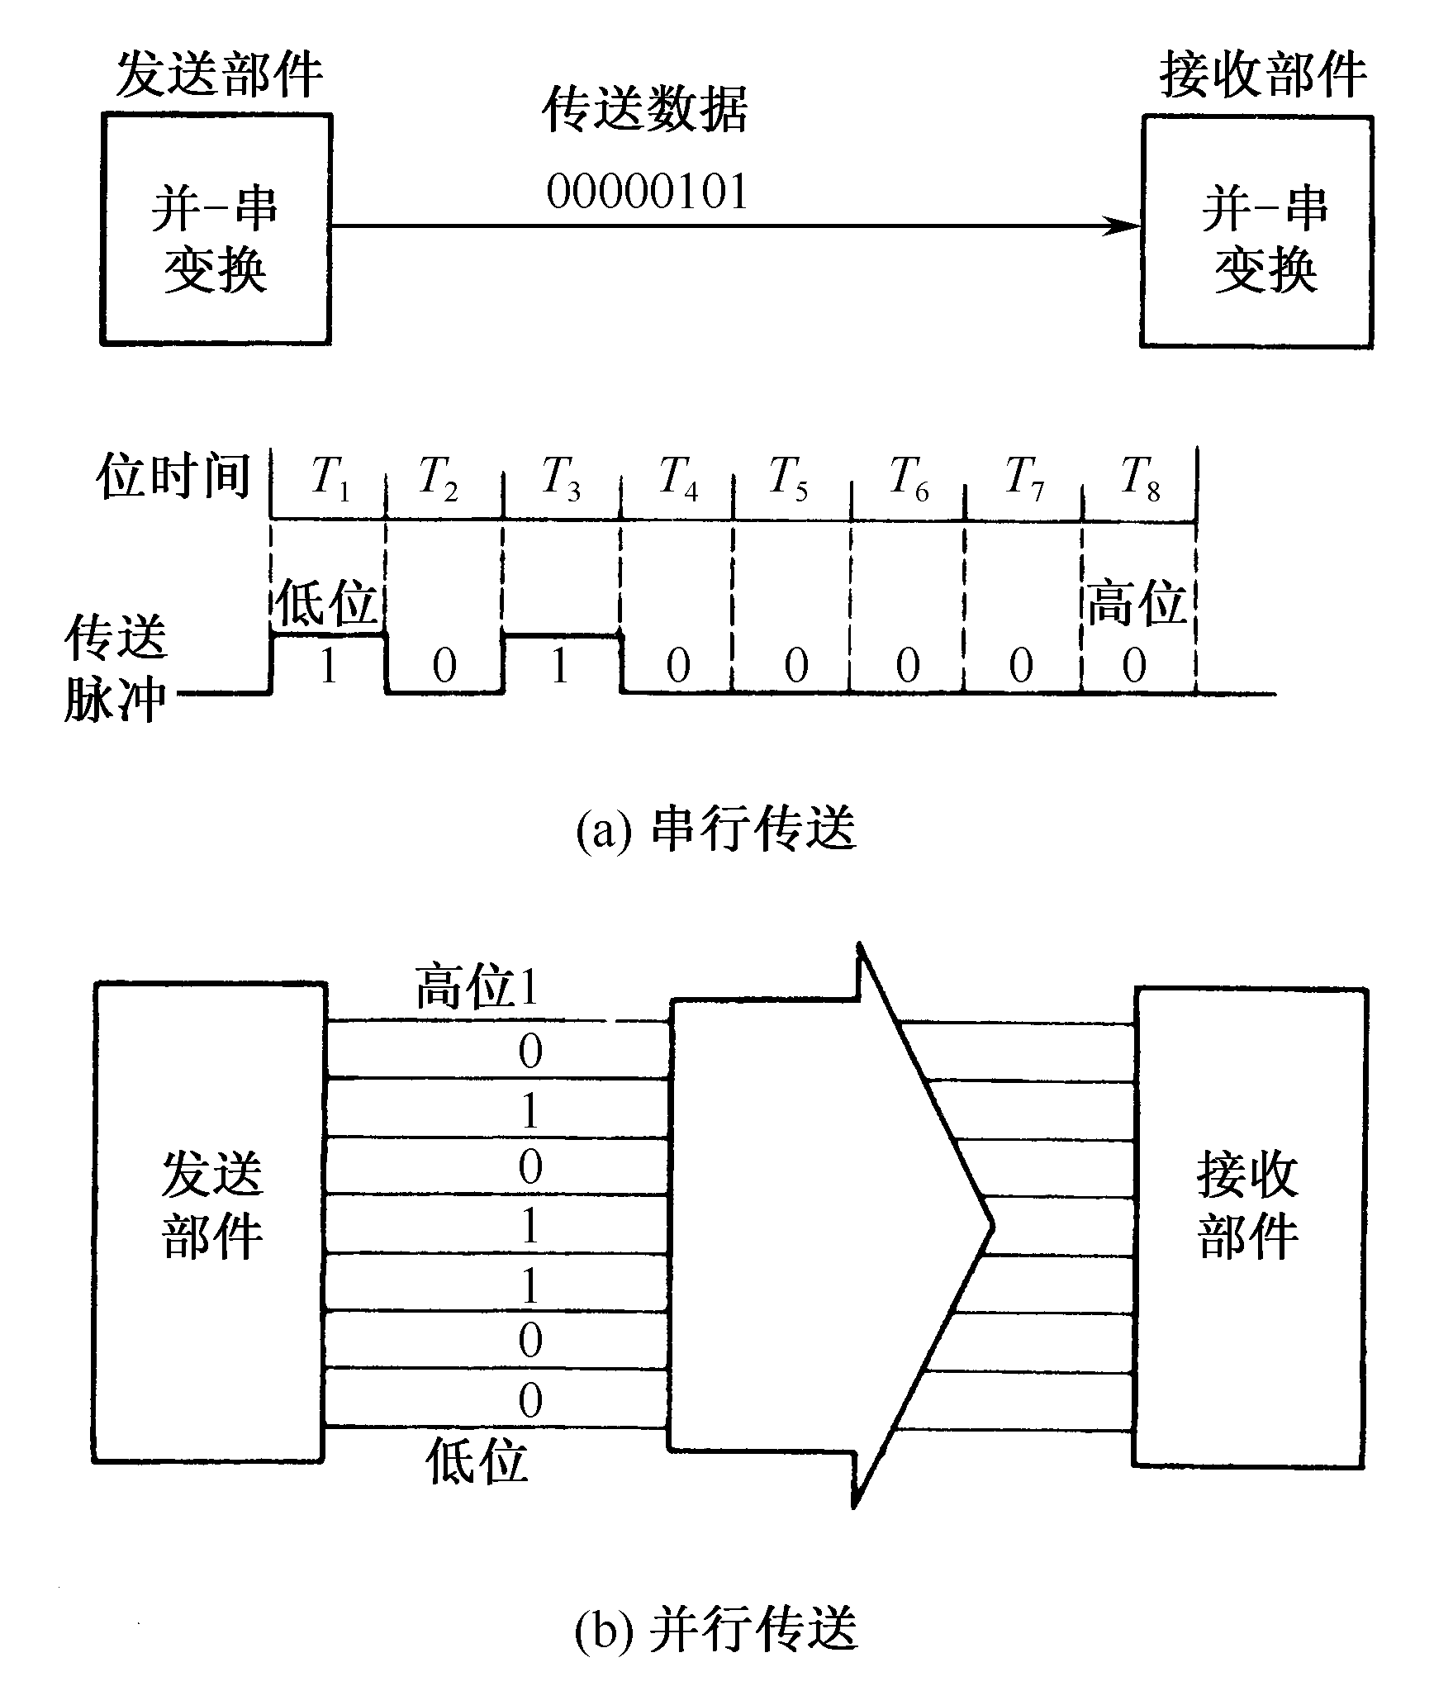
6.2.1 信息传送方式
计算机系统中，传输信息基本有三种方式：
串行传送
并行传送
分时传送
出于速度和效率上的考虑，系统总线上传送的信息必须采用并行传送方式。分时传送即总线的分时复用。

Slide 22
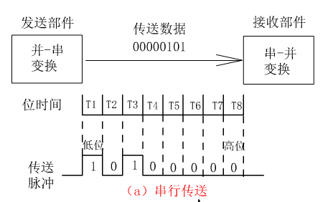
串行传送
串行传送时，只有一条传输线，且采用脉冲传送。
按顺序来传送表示一个数码的所有二进制位的脉冲信号，每次一位，通常以第一个脉冲信号表示数码的最低有效位，最后一个脉冲信号表示数码的最高有效位。
被传送的数据需要在发送部件进行并－串变换，称为拆卸；在接收部件又需要进行串－并变换，称为装配。
特点：只需一根传输线，成本低，适合远距离的传送，但速度慢。

Slide 23
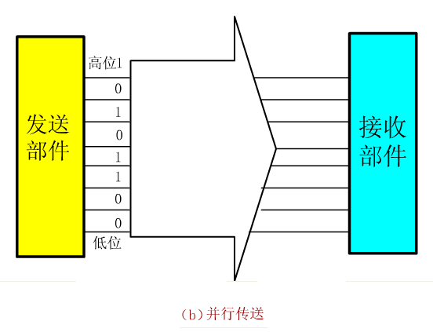
2. 并行传送
并行传送时，对每个数据位都需要单独一条传输线。信息有多少二进制位组成，就需要多少条传输线，从而使得二进制数“0”或“1”在不同的线上同时进行传送。
并行传送一般采用电位传送。由于所有的位同时被传送，所以并行数据传送比串行数据传送快得多。
特点：速度快，但需更多的传输线，适用于近
距离部件间的数据传送。

Slide 24
3. 分时传送
分时传送有两种概念：
总线复用方式，某个传输线上既传送地址信息，又传送数据信息。为此必须划分时间片，以便在不同的时间间隔中完成传送地址和传送数据的任务。
共享总线的部件分时使用总线。

Slide 25
6.2.2 总线接口的基本概念
广义上，适配器/接口是指CPU和主存与外围设备之间通过总线进行连接的逻辑部件。接口部件在其动态连接的两个部件之间起着“转换器”的作用，以便实现彼此之间的信息传送。
通常，I/O功能模块简称为I/O接口，亦称I/O适配器。
图6.7示出了CPU、I/O接口和外设之间的连接关系。

Slide 26
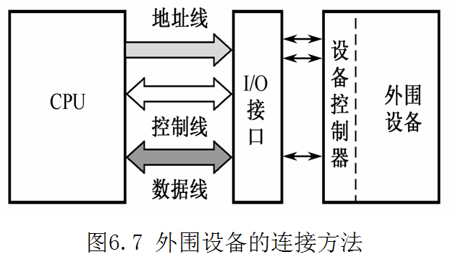
外设通过I/O接口连到系统总线上。
设备控制器：控制外设进行操作的部件。
各种外围设备都有自己的设备控制器。

Slide 27
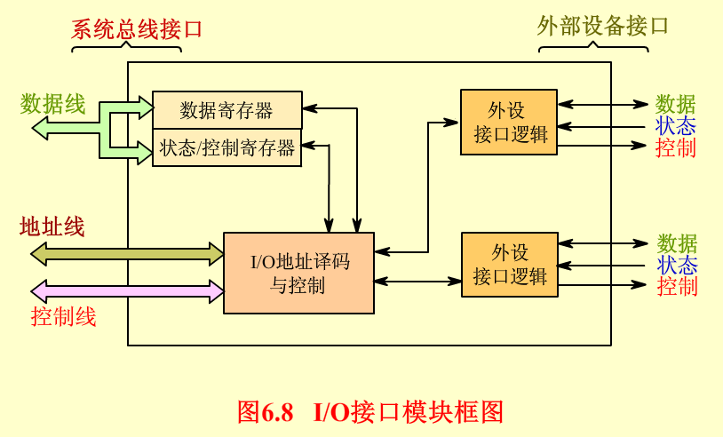
6.2.2 总线接口的基本概念
一个标准接口可能连接一个设备，也可能连接多个设备。
一个适配器的两个接口：
一个同系统总线相连，采用并行方式
另外一个同设备相连，可能采用并行方式或是串行方式。

Slide 28
典型的接口通常具有如下功能：
控制：接口靠程序的指令信息来控制外围设备的动作，如启动、关闭设备等。
缓冲：接口在外围设备和计算机系统其他部件之间作为一个缓冲器，以补偿各种设备在速度上的差异。
状态：接口监视外围设备的工作状态并保存状态信息。状态信息包括数据“准备就绪”、“忙”、“错误”等等，供CPU询问外围设备时进行分析之用。
转换：接口可以完成任何要求的数据转换，例如并－串转换或串－并转换，因此数据能在外围设备和CPU之间正确地进行传送。
整理：接口可以完成一些特别的功能，例如在需要时可以修改字计数器或当前内存地址寄存器。
程序中断：每当外围设备向CPU请求某种动作时，接口即发生一个中断请求信号到CPU。

Slide 29
I/O 接口模块和外设的数据交换可能是并行方式，也可能是串行方式。因此，根据外围设备供求串行数据或并行数据的方式不同，I/O接口模块分为串行数据接口和并行数据接口两大类：
串行数据接口
SSI （Synchronous Serial Interface）
UART（Universal Asynchronous Receiver/Transmitter）
SATA（Serial Advanced Technology Attachment）
并行数据接口
ISA总线（Industry Standard Architecture）
PCI（Peripheral Component Interconnect）
AGP（Accelerated Graphics Port）等
（Note）USB是串口还是并口？
（Courtesy:徕笙Channel@bilibili ）
Notes:
USB（Universal Serial Bus）type-A只有4根线，两根电源两根信号，故信号是串行传输的

Slide 30
【例2】利用串行方式传送字符，每秒钟传送的比特（bit）位数常称为比特率（bit rate），每秒钟传送的码元符号的个数成为波特率（baud rate）。假设数据传送速率是120个字符/秒，每一个字符格式规定包含10个比特位（起始位、停止位、8个数据位），问传送的波特率是多少?比特率是多少?每个比特位占用的时间是多少?

Slide 31
【例2】利用串行方式传送字符，每秒钟传送的比特（bit）位数常称为比特率（bit rate），每秒钟传送的码元符号的个数成为波特率（baud rate）。假设数据传送速率是120个字符/秒，每一个字符格式规定包含10个比特位（起始位、停止位、8个数据位），问传送的波特率是多少?比特率是多少?每个比特位占用的时间是多少?
解：
波特率为：120字符/秒=120 bauds
比特率为：10 bits × 120字符/秒=1200 bits/s
每个比特位占用的时间Td是比特率的倒数：
Td=1/1200=0.833×10⁻³s=0.833ms

Slide 32
6.3 总线的仲裁
6.3.1 集中式仲裁
6.3.2 分布式仲裁

Slide 33
6.3 总线的仲裁
亦称“总线的控制方式”
连接到总线上的功能模块有主动和被动两种形态。
主方（主设备）：可以启动一个总线周期的功能模块，如CPU模块、I/O模块。
从方（从设备）：被主方指定与其通信的功能模块，负责响应，如主存。
CPU可以用作主方，也可以用作从方

Slide 34
每次总线操作，只能有一个主方占用总线控制权。
什么是总线的仲裁？
当多个主设备同时竞争总线控制权时，必须具有总线仲裁部件，以某种方式选择其中一个主设备掌控总线。
常用的仲裁策略：
优先级策略（I/O模块的总线请求采用优先级策略。）
公平策略 （在多处理器系统中对各CPU模块的总线请求采用公平的原则来处理。）
总线占用期：主方持续控制总线的时间。

Slide 35
按照总线仲裁电路的位置不同，仲裁方式分为：
集中式仲裁（集中式总线控制）
分布式仲裁（分布式总线控制）

Slide 36
一、集中式仲裁
由中央仲裁器（总线控制器）对主方的总线请求信号(BR)进行裁决，并送出总线授权信号(BG)。
每个功能模块有两条线连到中央仲裁器：一条是送往仲裁器的总线请求信号线BR，一条是仲裁器送出的总线授权信号线BG。
分为链式查询方式、计数器定时查询方式和独立请求方式三种。

Slide 37
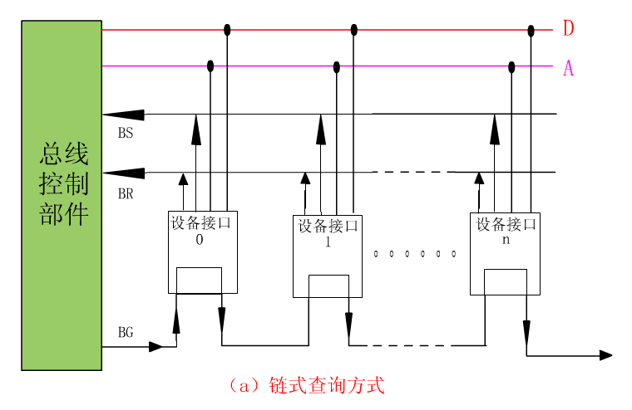
也称“菊花链”方式
链式查询方式
BR：总线请求信号 BG：总线授权信号 BS(BB)：总线忙信号
工作过程：
总线空闲时，BR、BG、BS均无效。（BR=1，BS=1， BG=0）
任何申请者发出总线请求时，BR有效。（BR=0）
中央仲裁器接到BR有效信号后，发出BG有效信号。（BG=1）
BG按顺序查询，若到达接口无请求，则BG继续往下查询。
若到达接口有请求，则接管总线，同时使BS有效，BG无效，这样BG不再往下查询。（BS=0，BG=0）
使用总线完毕后，使BG、BS、BR均无效，释放总线。
链式查询电路
BGI
BGO
Notes:
1根授权线BG就够用了

Slide 38
链式查询方式的优点：只用很少几根线就能按一定优先次序实现总线仲裁，很容易扩充设备。
链式查询方式的缺点：对询问链的电路故障很敏感，如果第i个设备的接口中与链有关的电路有故障，那么第i个以后的设备都不能进行工作。查询链的优先级是固定的，如果优先级高的设备出现频繁的请求时，优先级较低的设备可能长期不能使用总线。

Slide 39
计数器定时查询方式
工作过程：
(1) 总线上的任一设备要求使用总线时，通过BR线发出总线请求。
(2) 中央仲裁器接到请求信号以后，在BB线为“0”的情况下使计数器开始计数，计数值通过一组地址线发向各设备。
(3) 每个设备接口都有一个设备地址判判别电路，当地址线上的计数值与请求总线的设备地址相一致时，该设备 置“1”BB线，获得了总线使用权，此时中止计数查询。

Slide 40
计数器初值的设置
每次计数可以从“0”开始，也可以从中止点开始。
如果从“0”开始，各设备的优先次序与链式查询法相同，优先级的顺序是固定的。
如果从中止点开始，则每个设备使用总线的优先级相等。

Slide 41
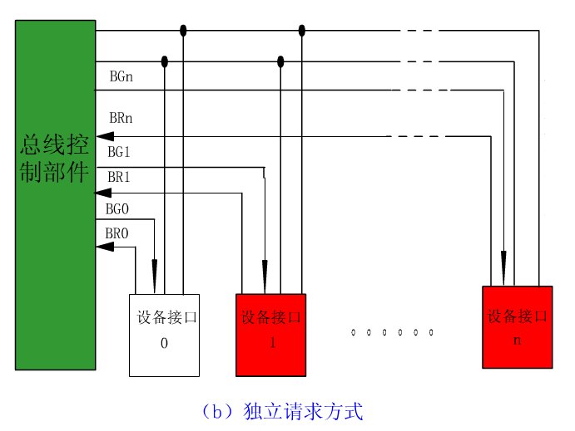
独立请求方式
每一个共享总线的设备均有一对总线请求线BRi和总线授权线BGi。
当设备要求使用总线时，便发出该设备的请求信号。中央仲裁器中的排队电路决定首先响应哪个设备的请求，给设备以授权信号BGi。

Slide 42
独立请求方式的优点：响应时间快，确定优先响应的设备所花费的时间少，用不着一个设备接一个设备地查询。其次，对优先次序的控制非常灵活，可以预先固定也可以通过程序来改变优先次序；还可以用屏蔽(禁止)某个请求的办法，不响应来自无效设备的请求。
当代总线标准普遍采用独立请求方式。

Slide 43
6.3.2 分布式仲裁
分布式仲裁：不需要中央仲裁器，而是多个仲裁器竞争使用总线。当它们有总线请求时，把它们唯一的仲裁号发送到共享的仲裁总线上，每个仲裁器将仲裁总线上得到的号与自己的号进行比较。如果仲裁总线上的号大，则它的总线请求不予响应，并撤消它的仲裁号。最后，获胜者的仲裁号保留在仲裁总线上。
显然，分布式仲裁是以优先级仲裁策略为基础。

Slide 44
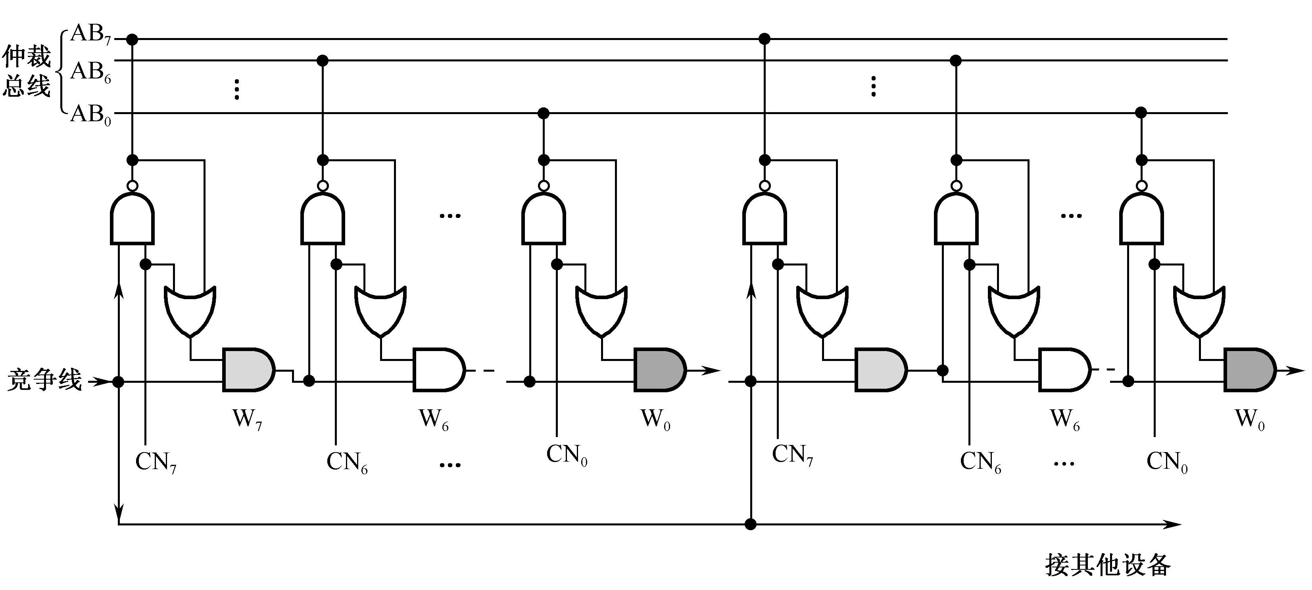
6.3.2 分布式仲裁
分布式仲裁示意图
Notes:
CN=设备竞争号，与仲裁总线信号AB进行逐位比较（线或逻辑），Wi=1表示第i位竞争获胜，继续比较下一位，都获胜的话取得控制权

Slide 45
6.3.2 分布式仲裁
（1）所有参与本次竞争的各主设备将设备竞争号CN取反后打到仲裁总线AB上，以实现“线或”逻辑。AB线低电平时表示至少有一个主设备的CNi为1，AB线高电平时表示所有主设备的CNi为0。
（2）竞争时CN与AB逐位比较，从最高位（b7）至最低位（b0）以一维菊花链方式进行，只有上一位竞争得胜者Wi+1位为1。当CNi=1，或CNi=0且ABi为高电平时，才使Wi位为1（该位竞争获胜）。若Wi=0时，将一直向下传递，使其竞争号后面的低位不能送上AB线（该位竞争失败）。
（3）竞争不到的设备自动撤除其竞争号。在竞争期间，由于W位输入的作用，各设备在其内部的CN线上保留其竞争号并不破坏AB线上的信息。
（4）由于参加竞争的各设备速度不一致，这个比较过程反复（自动）进行，才有最后稳定的结果。竞争期的时间要足够，保证最慢的设备也能参与竞争。

Slide 46
6.4 总线的定时和数据传送模式
6.4.1 总线的定时
6.4.2 总线数据传输模式

Slide 47
6.4.1 总线的定时
一、总线的定时
总线的一次信息传送过程，大致可分为如下五个阶段：请求总线、总线仲裁、寻址(目的地址)、信息传送、状态返回(或错误报告)。
为了同步主方、从方的操作，必须制订定时协议。
定时：事件出现在总线上的时序关系。
常用的两种定时方式：同步定时和异步定时。

Slide 48
同步定时
事件出现在总线上的时刻由总线时钟信号来确定，总线上的所有模块都在总线公共时钟信号的协调下工作。
同步定时的特点：
由于采用了公共时钟，每个功能模块什么时候发送或接收信息都由统一时钟规定。
同步定时具有较高的传输频率。
同步定时适用于总线长度较短、各功能模块存取时间比较接近的情况。

Slide 49
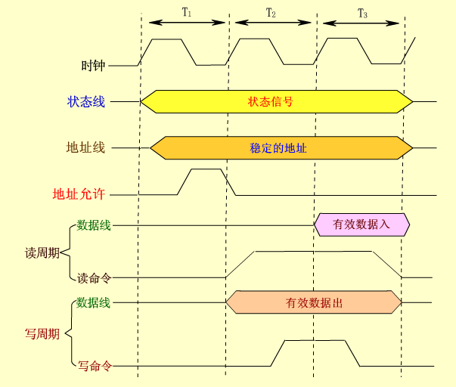
一个读/写数据的同步时序例子：
读周期：
T1：CPU 首先将存储器地址放到地址线上，它亦可发出一个启动信号，指明控制信息和地址信息已出现在总线上。
T2：第 2 个时钟周期发出一个读命令。存储器模块识别地址码。
T3：经一个时钟周期延迟(存取时间)后，存储器将数据和认可信息放到总线上，被CPU 读取。
（写周期类似）

Slide 50
2. 异步定时
后一事件出现在总线上的时刻取决于前一事件的出现，即建立在应答式或互锁机制基础上。
特点：不需要统一的公共时钟信号，总线周期长度可变。
优点：可靠性高，适用于存取时间差别大的模块之间的通信。
缺点：增加总线的复杂性和成本。

Slide 51
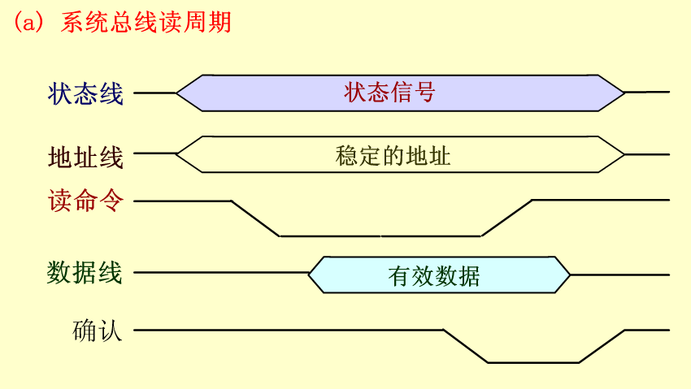
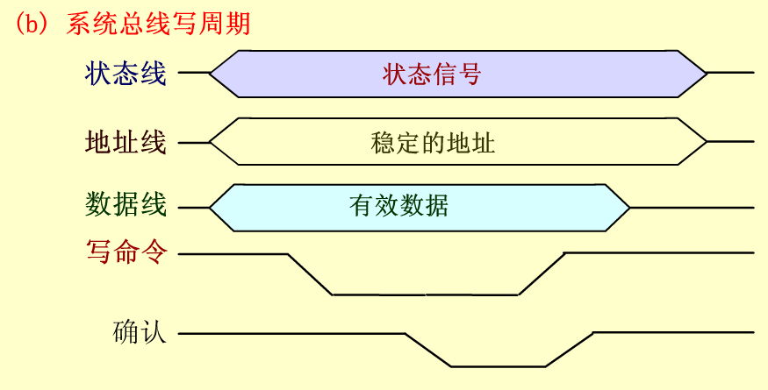
一个读/写数据的异步时序例子：
读周期：
CPU 发送地址信号和读状态信号到总线上。待这些信号稳定后，它发出读命令，指示有效地址和控制信号的出现。
存储器模块进行地址译码并将数据放到数据线上。一旦数据线上的信号稳定，则存储器模块使确认线有效，通知 CPU 数据可用。
CPU 由数据线上读取数据后，立即撤销读状态信号，从而引起存储器模块撤销数据和确认信号。最后，确认信号的撤销又使 CPU 撤销地址信息。
（写周期类似）

Slide 52
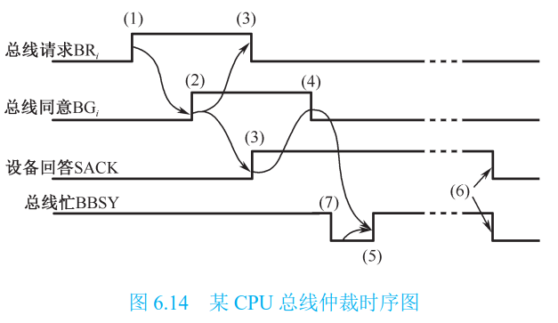
【例3】 某CPU采用集中式仲裁方式，使用独立请求与菊花链查询相结合的二维总线控制结构。每一对请求线BRi和授权线BGi组成一对菊花链查询电路。每一根请求线可以被若干个传输速率接近的设备共享。当这些设备要求传送时通过BRi线向仲裁器发出请求，对应的BGi线则串行查询每个设备，从而确定哪个设备享有总线控制权。请分析说明如图所示的总线仲裁时序图中的信号交互。
【解】：
（1）某设备请求使用总线，发出BRi=1信号。
（2）总线应答，即以BGi=1查询。
（3）当链式查询到该设备时，设备回答SACK=1，证实已收到BGi=1信号，同时令BRi=0。
（4）CPU接到SACK信号，令BGi=0，不再查询。
（5）若此时BBSY=0（总线空闲），则BBSY=1，该设备获得总线控制权。
（6）设备用完总线后，令SACK=0，BBSY=0，释放总线。
（7）若上述设备在申请总线时BBSY=1，则需等待现行传送结束，BBSY=0时，方能接管总线。

Slide 53
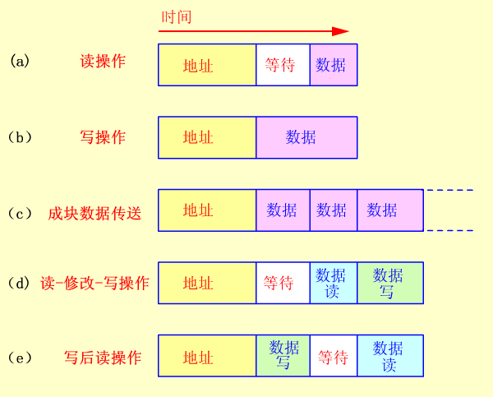
6.4.2 总线数据传送模式
当代的总线标准大都能支持四类模式的数据传送（P204）：
读、写操作
块传送操作
写后读、读修改写操作
广播、广集操作
以下分别进行介绍

Slide 54
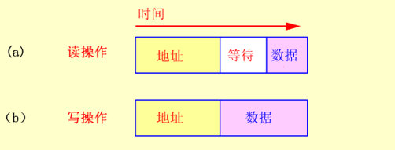
读、写操作
读操作是由从方到主方的数据传送；
写操作是由主方到从方的数据传送。
传送过程：
主方先以一个总线周期发出命令和从方地址，经过一定的延时再开始数据传送总线周期。
为了提高总线利用率，减少延时损失，主方完成寻址总线周期后可让出总线控制权，以使其他主方完成更紧迫的操作。然后再重新竞争总线，完成数据传送总线周期。

Slide 55

2. 块传送操作
只需给出块的起始地址，然后对固定块长度的数据一个接一个地读出或写入。
CPU(主方)与存储器(从方)之间的块传送，常称为猝发式传送，其块长一般固定为数据线宽度(存储器字长)的4倍。

Slide 56
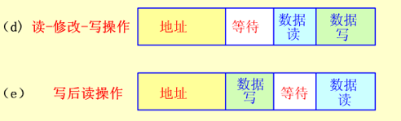
3. 写后读、读修改写操作
只给出地址一次，或进行先写后读操作（用于校验），或进行先读后写操作（用于多道程序系统中对共享存储资源的保护）。
这两种操作和猝发式操作一样，主方掌管总线直到整个操作完成。

Slide 57
4. 广播、广集操作
广播，一个主方对多个从方进行写操作。
广集，将选定的多个从方数据在总线上完成AND或OR操作。

Slide 58
6.5 PCI总线和PCIe总线
6.5.1 多总线结构
6.5.2 PCI总线信号
6.5.3 PCI总线周期类型
6.5.4 PCI总线周期操作
6.5.5 PCI总线仲裁
6.5.6 PCIe总线
Notes:
Texas Instruments，美国半导体巨头，总部位于达拉斯

Slide 59
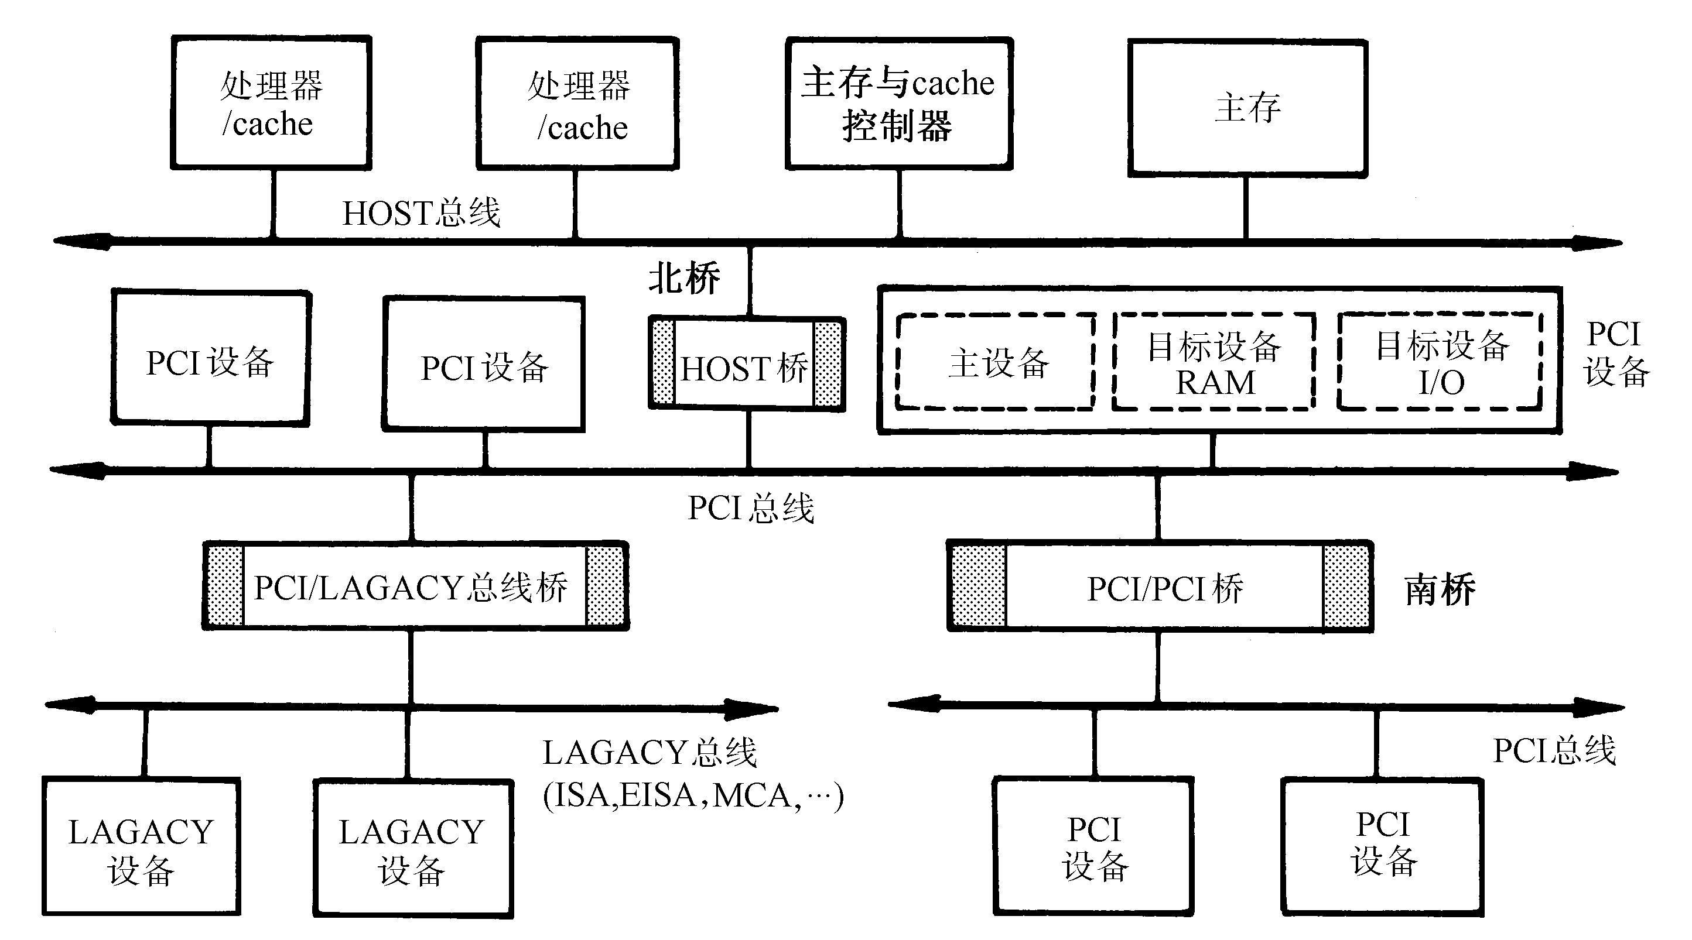
6.5.1 多总线结构
如图，典型的多总线结构框图。实际上，这也是高档PC机和服务器的主板总线框图。整个系统有3种总线（下页介绍）
Notes:
HOST总线，PCI总线，LEGACY总线

Slide 60
6.5.1 多总线结构
HOST总线：该总线有CPU总线、系统总线、主存总线、前端总线等多种名称，各自反映了总线功能的一个方面。这里称“宿主”总线，也许更全面，因为HOST总线不仅连接主存，还可以连接多个CPU。
HOST总线是连接“北桥”芯片与CPU之间的信息通路，它是一个64位数据线和32位地址线的同步总线。32位的地址线可支持处理器4GB的存储寻址空间。总线上还接有L2级cache，主存与cache控制器芯片。后者用来管理CPU对主存和cache的存取操作。CPU拥有HOST总线的控制权，但在必要情况下可放弃总线控制权。

Slide 61
6.5.1 多总线结构
PCI总线：连接各种高速的PCI设备。PCI是一个与处理器无关的高速外围总线，又是至关重要的层间总线。它采用同步时序协议和集中式仲裁策略，并具有自动配置能力。PCI设备可以是主设备，也可以是从设备，或兼而有之。在PCI设备中不存在DMA（直接存储器传送）的概念，这是因为PCI总线支持无限的猝发式传送。这样，传统总线上用DMA方式工作的设备移植到PCI总线上时，采用主设备工作方式即可。系统中允许有多条PCI总线，它们可以使用HOST桥与HOST总线相连，也可使用PCI/PCI桥与已和HOST总线相连的PCI总线相连，从而得以扩充PCI总线负载能力。
LAGACY总线：可以是ISA，EISA，MCA等这类性能较低的传统总线，以便充分利用市场上丰富的适配器卡，支持中、低速I/O设备。

Slide 62
6.5.1 多总线结构
在PCI总线体系结构中有三种桥。其中HOST桥又是PCI总线控制器，含有中央仲裁器。桥起着重要的作用，它连接两条总线，使彼此间相互通信。桥又是一个总线转换部件，可以把一条总线的地址空间映射到另一条总线的地址空间上，从而使系统中任意一个总线主设备都能看到同样的一份地址表。
桥本身的结构可以十分简单，如只有信号缓冲能力和信号电平转换逻辑，也可以相当复杂，如有规程转换、数据快存、装拆数据等。
（Note）三种桥分别连接哪些总线？
Notes:
HOST总线&PCI总线，PCI总线&LEGACY总线，PCI总线&PCI总线

Slide 63
6.5.2 PCI总线信号
PCI总线的基本传输机制是猝发式传送，利用桥可以实现总线间的猝发式传送。
写操作时，桥把上层总线的写周期先缓存起来，以后的时间再在下层总线上生成写周期，即延迟写。
读操作时，桥可早于上层总线，直接在下层总线上进行预读。无论延迟写和预读，桥的作用可使所有的存取都按CPU的需要出现在总线上。

Slide 64
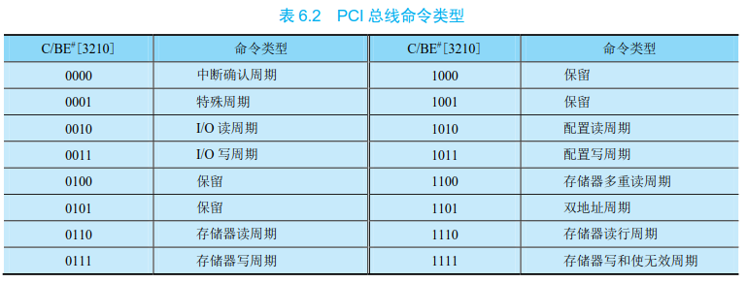
6.5.3 PCI总线周期类型
PCI 总线周期类型由主设备在 C/BE[3—0]线上送出的 4 位总线命令代码指明，被目标设备译码确认，然后主从双方协调配合完成指定的总线周期操作。4 位代码组合可指定 16种总线命令，但实际有效的为 12 种。PCI 总线命令类型如表 6.2 所示。

Slide 65
6.5.3 PCI总线周期类型
PCI总线周期由当前被授权的主设备发起。PCI支持任何主设备和从设备之间点到点的对等访问，也支持某些主设备的广播读写。以下介绍几种典型的PCI总线周期：
存储器读/写总线周期
存储器写和使无效周期
特殊周期
配置读/写周期

Slide 66
6.5.3 PCI总线周期类型
存储器读/写总线周期：以猝发式传送为基本机制，一次猝发式传送总线周期通常由一个地址期和一个或几个数据周期组成。存储器读/写周期的解释，取决于 PCI 总线上的存储器控制器是否支持存储器/cache 之间的 PCI 传输协议。如果支持，则存储器读/写一般是通过 cache 来进行；否则，是以数据块非缓存方式来传输。
存储器写和使无效周期：与存储器写周期的区别在于，不仅要保证一个完整的 cache行被写入，而且在总线上广播“无效”信息，命令其它 cache 中的同一行地址变为无效。

Slide 67
6.5.3 PCI总线周期类型
特殊周期：用于主设备将其信息(如状态信息)广播到多个目标方。它是一个特殊的写操作，不需要目标方以 nDEVSEL 信号响应。但各目标方须立即使用此信息，无权中止此写操作过程。
配置读/写周期：是 PCI 具有自动配置能力的体现。PCI 有三个相互独立的物理地址空间，即存储器、I/O、配置空间。所有 PCI 设备必须提供配置空间，而多功能设备要为每一实现功能提供一个配置空间。配置空间是 256 个内部寄存器，用于保存系统初始化期间设置的配置参数。CPU 通过 HOST 桥的两个 32 位专用寄存器(配置地址、配置数据)来访问PCI 设备的配置空间。即 HOST 桥根据 CPU 提供给这两个寄存器的值，生成 PCI 总线的配置读/写周期，完成配置数据的读出或写入操作。
双地址周期 ：用于主方指示它正在使用 64 位地址。

Slide 68
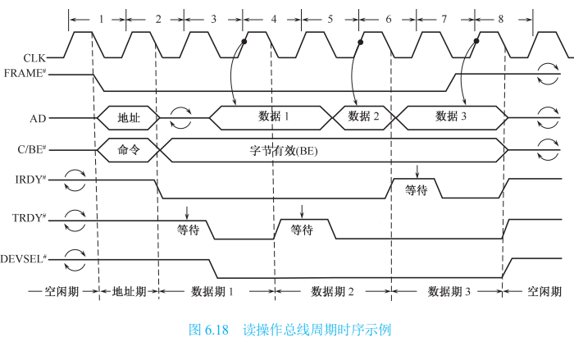
6.5.4 PCI总线周期操作
下面以数据传送类的总线周期为代表，说明 PCI 总线周期的操作过程。图 6.18 中给出了一个读操作总线周期时序示例。图中的环形箭头符号表示某信号线由一个设备驱动转换成另一设备驱动的过渡期，以此过渡期避免两个设备同时驱动一条信号线的冲突。
Notes:
一个总线周期由一个地址期和一个或多个数据期组成；各信号含义见P206表6.1

Slide 69
6.5.4 PCI总线周期操作
PCI总线周期的操作过程有如下特点：
（1）采用同步时序协议。总线时钟周期以上跳沿开始，半个周期高电平，半个周期低电平。总线上所有事件，即信号电平转换出现在时钟信号的下跳沿时刻，而对信号的采样出现在时钟信号的上跳沿时刻。
（2）总线周期由被授权的主方启动，以帧FRAME#信号变为有效来指示一个总线周期的开始。
（3）一个总线周期由一个地址期和一个或多个数据期组成。在地址期内除给出目标地址外，还在C/BE#线上给出总线命令以指明总线周期类型。
（4）地址期为一个总线时钟周期，一个数据期在没有等待状态下也是一个时钟周期。一次数据传送是在挂钩信号IRDY#和TRDY#都有效情况下完成，任一信号无效（在时钟上跳沿被对方采样到），都将加入等待状态。

Slide 70
6.5.4 PCI总线周期操作
（5）总线周期长度由主方确定。在总线周期期间FRAME#持续有效，但在最后一个数据期开始前撤除。即以FRAME#无效后，IRDY#也变为无效的时刻表明一个总线周期结束。由此可见，PCI的数据传送以猝发式传送为基本机制，单一数据传送反而成为猝发式传送的一个特例。并且PCI具有无限制的猝发能力，猝发长度由主方确定，没有对猝发长度加以固定限制。
（6）主方启动一个总线周期时要求目标方确认。即在FRAME#变为有效和目标地址送上AD线后，目标方在延迟一个时钟周期后必须以DEVSEL#信号有效予以响应。否则，主设备中止总线周期。
（7）主方结束一个总线周期时不要求目标方确认。目标方采样到FRAME#信号已变为无效时，即知道下一数据传送是最后一个数据期。目标方传输速度跟不上主方速度，可用TRDY#无效通知主方加入等待状态时钟周期。当目标方出现故障不能进行传输时，以STOP#信号有效通知主方中止总线周期。

Slide 71
6.5.5 PCI总线仲裁
PCI总线采用集中式仲裁方式，每个PCI主设备都有独立的REQ#（总线请求）和GNT#（总线授权）两条信号线与中央仲裁器相连。由中央仲裁器根据一定的算法对各主设备的申请进行仲裁，决定把总线使用权授予谁。但PCI标准并没有规定仲裁算法。
中央仲裁器不仅采样每个设备的 nREQ 信号线，而且采样公共的 nFRAME 和 nIRDY 信号线。因此，仲裁器清楚当前总线的使用状态：是处于空闲状态还是一个有效的总线周期。
PCI 总线支持隐藏式仲裁。即在主设备 A 正在占用总线期间，中央仲裁器根据指定的算法裁决下一次总线的主方应为主设备 B 时，它可以使 nGNT-A 无效而使 nGNT-B 有效。

Slide 72
6.5.6 PCIe总线
PCIe总线全称为PCI-Express，是基于PCI总线技术发展起来的总线标准。
对PCI总线有良好的继承性，在软件应用上兼容PCI总线。
PCIe总线的主要改进有如下几点： 1、高速差分传输 2、串行传输 3、全双工端到端连接 4、基于多通道的数据传输方式 5、基于数据包的传输
（Preview）PCI-e是总线还是接口？（搞机化师傅@bilibili）
（Preview）PCI-e的内部原理
（德州仪器@bilibili）

Slide 73
6.5.6 PCIe总线
(1)高速差分传输。与 PCI 总线使用的单端信号对地传输方式相比，PCIe 总线改用差分信号进行数据传送，一个信号由 D+和 D–两根信号线传输，信号接收端通过比较这两个信号的差值判断发送端发送的是逻辑“1”还是逻辑“0”。由于外部干扰噪声将同时附加到D+和 D–两根信号上，因而在理论上并不影响二者的差值，对外界的电磁干扰也比较小。因此差分信号抗干扰的能力更强，可以使用更高的总线频率。PCIe 总线还引入了嵌入时钟技术，发送端不向接收端传输时钟信号，而是通过 8b/10b 或 128b/130b 编码将时钟信息嵌入数据信号中，接收端可以从数据中恢复出时钟。

Slide 74
6.5.6 PCIe总线
(2)串行传输：由于并行传输方式使用更多的信号线进行传输，因而理论上并行传输的速率比串行传输更高。但是并行总线通常需要在系统底板上进行复杂的走线，随着信号传输速度的提高，不同长度或在 PCB 板不同层布放的导线引起的定时偏差的影响和并行导线之间存在的相互干扰变得越来越严重，限制了信号传输的最高速率。而串行传输方式在每个方向只有一个差分信号，且时钟信息嵌入在数据信号中，故不会出现定时偏移。因此，串行信号在有些情况下传输速度反而更高。与 USB 总线和 SATA 接口类似，PCIe 总线也采用串行传输方式替代 PCI 总线的并行传输方式。

Slide 75
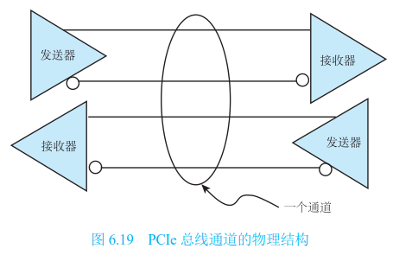
6.5.6 PCIe总线
(3)全双工端到端连接。与 PCI 的共享总线模式不同，PCIe 链路使用端到端的数据传送方式，每一通道(Lane)只能连接两个设备，设备之间通过双向的链路相连接，每个传输通道独享带宽。如图 6.19 所示，PCIe 总线的物理链路的一个通道由两组差分信号组成，发送端的发送器与接收端的接收器通过一对儿差分信号连接，接收端的发送器与发送端的接收器通过另外一对儿差分信号连接。PCIe 支持全双工通信，允许在同一时刻同时进行数据发送和接收。

Slide 76
6.5.6 PCIe总线
(4)基于多通道的数据传递方式。一个 PCIe 链路可以由多条通道组成，目前可支持×1、×2、×4、×8、×12、×16 和×32 宽度的 PCIe 链路。不同的 PCIe 总线规范所定义的总线频率和链路编码方式并不相同，PCIe 1.0 规范中，×1 单通道单向传输带宽可达到250MB/s。多通道设计增加了灵活性，较慢的设备可以分配较少的通道。

Slide 77
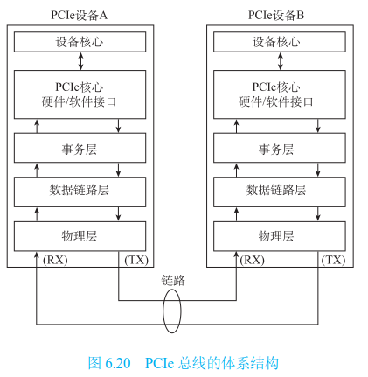
6.5.6 PCIe总线
(5)基于数据包的传输。作为串行通信总线，PCIe 所有的数据都是以数据包为单位进行传输的。一个完整的 PCIe 体系结构由上到下包括应用层、事务层、数据链路层和物理层，如图 6.20 所示。

Slide 78
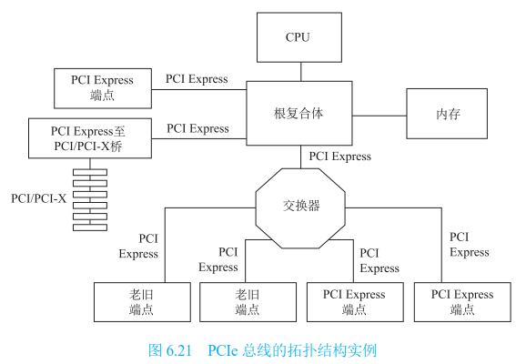
6.5.6 PCIe总线
PCIe总线的拓扑结构实例
PCIe 总线上包括四类实体：根复合体、交换器、PCIe 桥和端点。
根复合体(Root Complex)是 PCIe 的根控制器，将处理器+内存子系统连接到 PCIe 交换结构。
交换器(Switch)可以扩展PCIe 总线，PCIe 总线系统可以通过交换器连接多个 PCIe 设备。
PCIe 桥(PCIe bridge)负责PCIe 和其他总线之间的转换
在 PCIe 总线中，基于 PCIe 总线的设备称为端点(Endpoint)，如 PCIe 接口网卡、串口卡、存储卡等。
老旧端点(Legacy Endpoint)则是指那些原本准备设计用于 PCI-X 总线但却被改为 PCIe 接口的设备。

Slide 79
本 章 小 结
总线是构成计算机系统的互联机构，是多个系统功能部件之间进行数据传送的公共通道，并在争用资源的基础上进行工作。
总线有物理特性、功能特性、电气特性、机械特性，因此必须标准化。
微型计算机系统的标准总线从ISA总线（16位，带宽8MB/s）发展到EISA总线（32位，带宽33.3MB/s）和VESA总线（32位，带宽132MB/s），又进一步发展到PCI总线（64位，带宽264MB/s）。
衡量总线性能的重要指标是总线带宽，它定义为总线本身所能达到的最高传输速率。
返回

Slide 80
本 章 小 结
当代流行的标准总线追求与结构、CPU、技术无关的开发标准。其总线内部结构包含：
①数据传送总线（由地址线、数据线、控制线组成）；
②仲裁总线；
③中断和同步总线；
④公用线（电源、地线、时钟、复位等信号线）。
计算机系统中，根据应用条件和硬件资源不同，信息的传输方式可采用：
①并行传送；
②串行传送；
③复用传送。
返回

Slide 81
本 章 小 结
各种外围设备必须通过I/O接口与总线相连。I/O接口是指CPU、主存、外围设备之间通过总线进行连接的逻辑部件。接口部件在它动态联结的两个功能部件间起着缓冲器和转换器的作用，以便实现彼此之间的信息传送。
总线仲裁是总线系统的核心问题之一。为了解决多个主设备同时竞争总线控制权的问题，必须具有总线仲裁部件。它通过采用优先级策略或公平策略，选择其中一个主设备作为总线的下一次主方，接管总线控制权。按照总线仲裁电路的位置不同:
集中式仲裁:仲裁方式必有一个中央仲裁器，它受理所有功能模块的总线请求，按优先原则或公平原则。
分布式仲裁。分布式仲裁不需要中央仲裁器，每个功能模块都有自己的仲裁号和仲裁器。
返回

Slide 82
本 章 小 结
总线定时是总线系统的核心问题之一。为了同步主方、从方的操作，必须制订定时协议，通常采用同步定时与异步定时两种方式
在同步定时协议中，事件出现在总线上的时刻由总线时钟信号来确定，总线周期的长度是固定的。
在异步定时协议中，后一事件出现在总线上的时刻取决于前一事件的出现，即建立在应答式或互锁机制基础上，不需要统一的公共时钟信号。
在异步定时中，总线周期的长度是可变的。当代的总线标准大都能支持以下数据传送模式：①读/写操作；②块传送操作；③写后读、读修改写操作；④广播、广集操作。
返回

Slide 83
本 章 小 结
PCI总线是当前广泛使用的总线，是一个高带宽且与处理器无关的标准总线，又是重要的层次总线。它采用同步定时协议和集中式仲裁策略，并具有自动配置能力。PCI适合于低成本的小系统，因此在微型机系统中得到了广泛的应用。
PCI总线的升级版PCIe总线在许多方面进行了改进，其性能得到大幅度提升。
返回

